Slide 1
Le programme de droit et d’économie
STMG 2021
Formation académique
Lycée Chevrollier
26 avril 2019

Slide 2
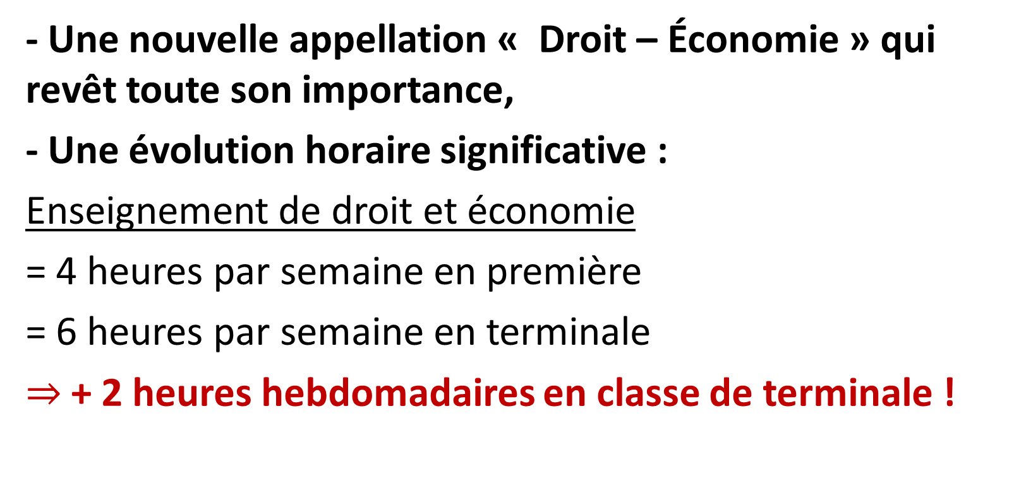
Le contexte de la rénovation du droit et de l’économie
- Une nouvelle appellation « Droit – Économie » qui revêt toute son importance,
- Une évolution horaire significative :
Enseignement de droit et économie
= 4 heures par semaine en première
= 6 heures par semaine en terminale
$⇒$+ 2 heures hebdomadaires en classe de terminale !

Slide 3
Les objectifs communs
Pour les élèves, mieux maîtriser des notions fondamentales liées à chaque discipline.
Développer les aspects méthodologiques pour répondre plus efficacement aux exigences de l’enseignement supérieur (travail personnel, autonomie, capacité de réflexion et d’argumentation orale et écrite).
Développer l’usage du numérique et l’esprit critique vis-à-vis des usages et des ressources numériques.

Slide 4
Une évolution significative
Des principes fortement affirmés :
Un travail de fond doit être conduit sur un nombre de thèmes resserré, en droit comme en économie,
Parallèlement un effort doit être fait pour favoriser l’appropriation de méthodes propres à chaque discipline,
Des capacités ont été systématiquement ajoutées en introduction de chaque thème. Ces capacités constituent des objectifs pédagogiques à part entière et, de fait, des limitations aux notions à étudier et à l’épreuve du baccalauréat.
L’outil numérique doit être utilisé autant que possible (recherche documentaires, tableurs, graphiques, jeux de simulation, etc.).

Slide 5
Des transversalités à exploiter
Articulation Droit-Économie :
La logique d’un enseignement de droit d’une part, d’économie d’autre part, avec leurs démarches et leurs méthodes propres, doit être préservée.
Des transversalités peuvent être trouvées dans les programmes et éventuellement proposées dans le cadre du projet des élèves…
Articulation avec le tronc commun :
Des liens doivent être établis avec les programmes dispensés dans le tronc commun, et cela afin que les thèmes abordés à cette occasion puissent être réinvestis en droit et en économie.

Slide 6
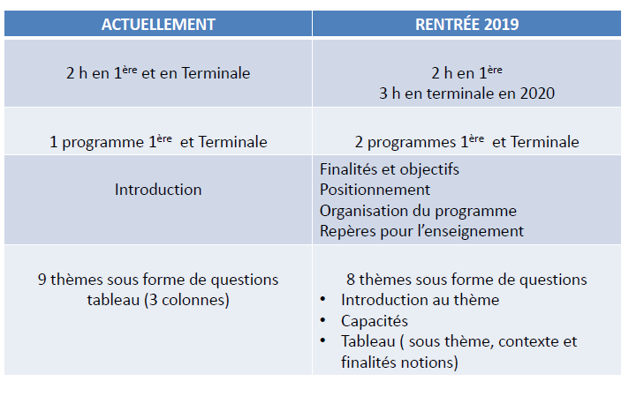
Présentation du programme de droit

Slide 7
Présentation du programme de droit
Quelles évolutions ? Pour quels objectifs ?
Quels changements didactiques ?
Quelles (nouvelles) pratiques pédagogiques ?
Quelle place pour le numérique ?

Slide 8
Architecture du programme
Pour chaque thème du programme:
  Une introduction « qui détermine le contexte général et circonscrit le périmètre à étudier »
  « Une liste de capacités attendues au terme de l’étude chaque thème et de chaque sous-thème » qui commencent par….
  « identifier », « distinguer », « décrire », « analyser », « expliciter », « interpréter », « caractériser », « comprendre », « déterminer », « qualifier », « apprécier », « sélectionner », « expliquer », « appliquer »…
  => Maîtrise de l’expression écrite, des compétences en termes de compréhension, d’analyse d’argumentation, etc.
  Prise en compte des évolutions juridiques les plus significatives (ex: Règlementation Générale sur la Protection des Données…)
  Un programme allégé (disparition du droit de la concurrence)
  Un programme qui invite au questionnement et à l’argumentation
La volonté d’interroger davantage interroger les élèves sur : le sens, les enjeux, les évolutions du droit en relation avec les évolutions sociétales.

Slide 9
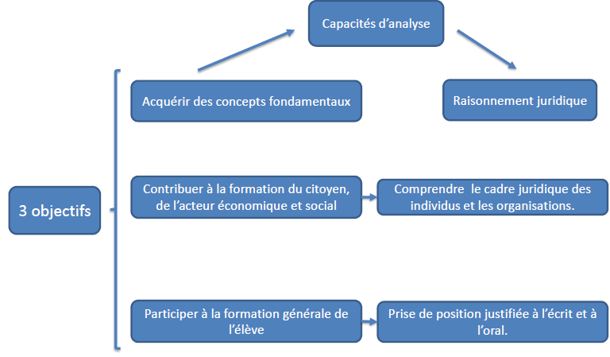
Des objectifs ambitieux

Slide 10
Une apparente continuité
Avant la réforme | Avec la réforme
Thème 1: Qu’est-ce que le droit? Avec les notions et contenus Le droit et les fonctions du droit La règle de droit Les sources du droit | Thème 1: Qu’est-ce que le droit? 1.1 Le droit et les fonctions du droit 1.2 La règle de droit 1.3. Les sources du droit
Thème 2: Comment le droit permet-il de régler un litige? Avec les notions et contenus Le litige La preuve Le recours au juge | Thème 2: Comment le droit permet-il de régler un litige? 2.1 Le litige 2.2 La preuve 2.3 Le recours au juge
Thème 3: Qui peut faire valoir ses droits? Avec les notions et contenus La personne physique, la personne morale | Thème 3: Qui peut faire valoir ses droits? 3.1 La personne juridique (personne physique et personne morale) 3.2 La capacité et l’incapacité 3.3 Le patrimoine
Thème 4: Quels sont les droits reconnus aux personnes? Avec les notions et contenus Les droits de la personne Les droits sur les biens: le droit de propriété | Thème 4: Quels sont les droits reconnus aux personnes? 4.1 Les droits extra-patrimoniaux 4.2 Le droit de propriété (droit de propriété sur les biens corporels et droit de propriété sur les biens incorporels)

Slide 11
Des nouveaux concepts et un travail d’actualisation conséquent
CARTE MENTALE DE PRESENTATION DU NOUVEAU PROGRAMME

Slide 12
Une articulation sur 2 ans
Classe de première
Thème 1 – Qu’est-ce que le droit ?
Thème 2 – Comment le droit permet-il de régler un litige ?
Thème 3 – Qui peut faire valoir les droits ?
Thème 4 - Quels sont les droits reconnus aux personnes ?
Classe de terminale
Thème 5 – Quel est le rôle du contrat ?
Thème 6 – Qu’est-ce qu’être responsable ?
Thème 7 – Comment le droit encadre-t-il le travail salarié ?
Thème 8 – Comment le droit organise-t-il l’activité économique ?
Thème 8 – Comment entreprendre ?

Slide 13
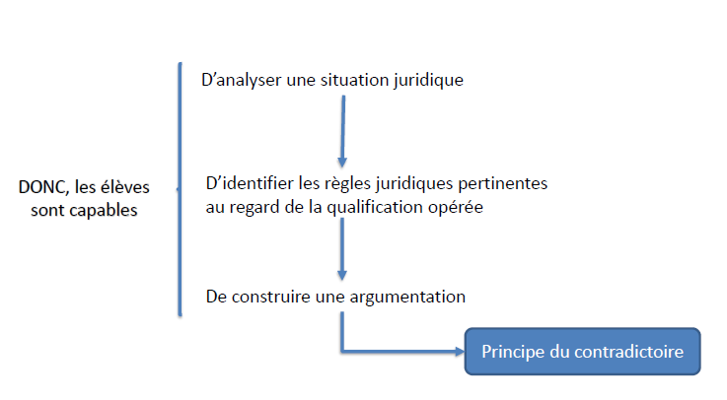
Quelles capacités attendues ?

Slide 14
Résolution du cas pratique et place du syllogisme ?
Une réflexion à mener sur le syllogisme : un cadre structurant ou réducteur ?
Un atelier cet après midi conduit par Mme Boyer
Cas de Raphaëlle
A partir de ressources documentaires et du cas présenté, vous vous attacherez à travailler le nouveau type de questionnement version STMG 2.0

Slide 15
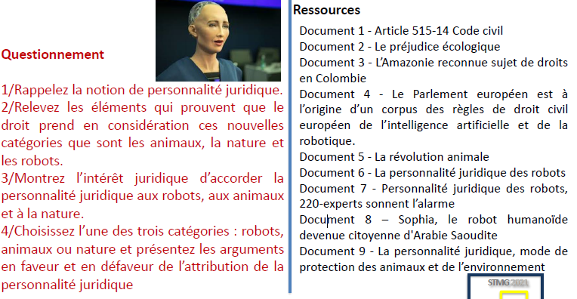
L’analyse d’un corpus documentaire
THÈME 3 - QUI PEUT FAIRE VALOIR SES DROITS?
TD - QUELLE EST L’UTILITÉ DE LA PERSONNALITÉ JURIDIQUE ? DOIT-ELLE ÊTRE ÉTENDUE À D’AUTRES CATÉGORIES QUE LES PERSONNES PHYSIQUES ET MORALES ?

Slide 16
Comment pratiquer un débat en droit ?
Des conditions préalables
Une prise de parole préparée (recherches ? Supports à exploiter ?)
Un sujet mobilisateur
Un travail préalable sur la distinction entre le droit, l’opinion ou même la morale
Encadrer un débat :
L’écoute
Le risque du discours « café du commerce »
La nécessité de garder trace / la restitution

Slide 17
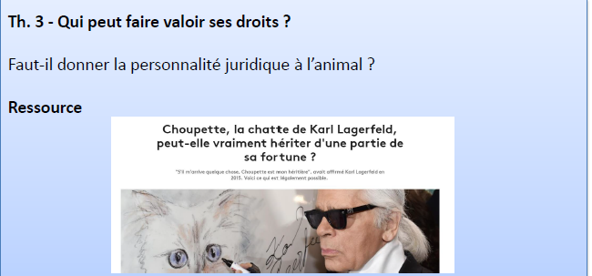
Comment pratiquer un débat en droit ?
Choupette

Slide 18
Les questions de réflexion en droit
EX : Sur la protection des données à caractère personnel
Faut-il protéger les données numériques à caractère personnel ?
Expliquez l’intérêt d’un cadre juridique européen en matière de protection des données à caractère personnel

Slide 19
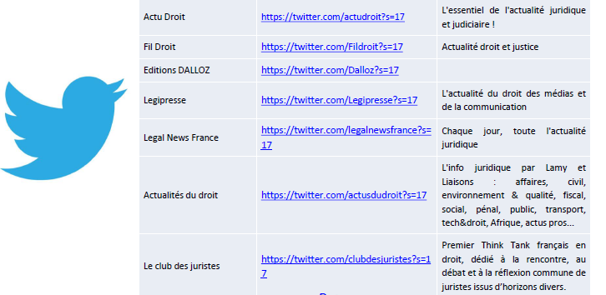
Comment assurer une veille informationnelle ?

Slide 20
Quels supports pédagogiques ?
Arrêts de la Cour de cassation, de la CJUE
Analyse d’arrêt*
Contrats didactisés accessibles aux élèves
Analyse de contrat
Exemples d’accords amiable
Rédiger un accord amiable

Slide 21
Quels outils numériques ?
Les objectifs poursuivis : veille informationnelle, différenciation, évaluation formative, préparation au travail de la synthèse, mode apprentissage
Multiplicité des outils (carte mentale, quiz, création de parcours, jeux sérieux…) mais des outils mis au service des apprentissages
Un exemple de parcours dans le cadre de l’enseignement de SGN : lien

Slide 22
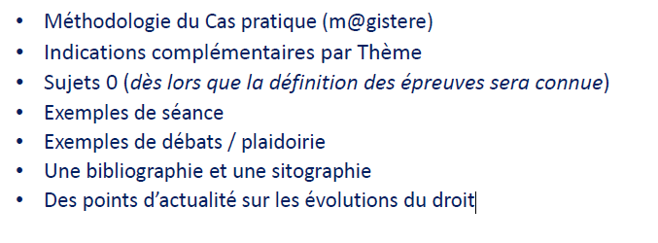
Quelles ressources à venir ?

Slide 23
Présentation du programme d’économie
Quels objectifs du programme d’économie de la série STMG – Bac 2021 ?
Quels changements didactiques ? Quels points de vigilance ?
Quelles nouvelles pratiques pédagogiques en économie STMG -2021 ?
Quelle place du numérique ?

Slide 24
Les objectifs du programme d’économie
Apporter les connaissances économiques sollicitées par l'étude des sciences de gestion et du management ;
Participer à la culture et à la formation générale de l'élève en l’amenant à s’interroger sur les enjeux économiques majeurs et à mieux les comprendre ;
Permettre l’acquisition des méthodes qui développent le sens de l'observation et la capacité d'analyse des phénomènes économiques, avec un souci de rigueur et d’objectivité ;
Contribuer à l'éducation citoyenne de l'élève, en l’amenant à construire un discours argumenté et à développer un esprit critique.
.

Slide 25
Architecture du programme d’économie
Un programme réaménagé :
  Un affichage des capacités en introduction de chaque thème,
  Une clarification plus claire entre le programme de première et de terminale,
  Une réorganisation de l’étude de l’intervention de l’État,
  Un programme qui ouvre sur des questions vives et actuelles et qui nécessite de développer les capacités d’argumentation.

Slide 26
Les choix opérés dans le programme d’économie
■ Préserver l’approche non théorique de l’enseignement de l’économie
■ Introduire les notions économiques jugées fondamentales dans le supérieur sans formalisation mathématique trop complexe
■ Les introduire en des termes cohérents avec le supérieur
■ Introduire les outils méthodologiques jugés fondamentaux dans le supérieur
Analyse de données statistiques
Analyse de graphiques
Synthèse de documents
Calcul d’indices fondamentaux à l’aide de tableurs
Collecte de ressources fiables en ligne
etc.

Slide 27
Les grandes évolutions du programme
Avant la réforme | Avec la réforme
Thème 1: Quelles sont les grandes questions économiques et leurs enjeux actuels? 1.1 Production, répartition, dépenses 1.2 Les agents économiques 1.3. Les échanges économiques | Thème 1: Quelles sont les grandes questions économiques et leurs enjeux actuels? 1.1 Les agents économiques et les différents types de biens 1.2 Les décisions du consommateur et du producteur 1.3. Les échanges économiques
Thème 2: Comment la richesse se crée-t-elle et se répartit-elle? 2.1 La combinaison des facteurs de production 2.2 La mesure de la production et ses prolongements 2.3 La dynamique de la répartition des revenus | Thème 2: Comment la richesse se crée-t-elle et se répartit-elle? 2.1 La combinaison des facteurs de production 2.2 La mesure de la production et ses prolongements 2.3 La dynamique de la répartition des revenus
Thème 3: Comment les ménages décident-ils d’affecter leur revenu? 3.1 L’arbitrage entre consommation et épargne 3.2 L’évolution du mode de consommation | Thème 3: Comment les ménages décident-ils d’affecter leur revenu? 3.1 L’arbitrage entre consommation et épargne 3.2 Le pouvoir d’achat des ménages 3.3 La structure de la consommation des ménages
Thème 4: Quels modes de financement de l’activité économique? 4.1 La situation financière des agents économiques 4.2 Financement direct et financement indirect | Thème 4: Quels modes de financement de l’activité économique? 4.1 La situation des agents économiques 4.2 Les modalités de financement de l’activité économique
Thème 5: Les marchés des biens et services sont-ils concurrentiels? 5.1 L’intensité de la concurrence selon les marché 5.2 Les moyens de réduire l’intensité concurrentielle | Thème 5: Les marchés des biens et services sont-ils concurrentiels? 5.1 Le degré de concurrence selon les marchés 5.2 Les stratégies pour dépasser l’intensité concurrentielle

Slide 28
Une articulation sur 2 ans
■ Présenter les principes fondamentaux du raisonnement économique…
Thème 1 – Grandes questions économiques et les enjeux actuels
Thème 2 – Création et répartition de la richesse
Thème 3 – Affectation du revenu par les ménages
Thème 4 – Modes de financement de l’activité économique
Thème 5 – Intensité de la concurrence sur les marchés de B&S
■ … pour préparer les élèves aux grands débats économiques (Terminale)
Thème 6 – Modes d’intervention de l’Etat
Thème 7 – Le chômage
Thème 8 – Mondialisation du commerce international
Thème 9 – Développement durable

Slide 29
Microéconomie et notions économiques fondamentales
Un objectif : la compréhension des mécanismes au programme
La place de l’approche chiffrée
certaines des capacités à construire sont calculatoires, mais la compréhension des mécanismes peut être également travaillée à partir d’autres formes d’exercices. Cf exemples à suivre
Un questionnement mobilisant la compréhension du mécanisme
Un travail en atelier avec Mme Coudière: comment aborder avec les élèves (avec des calculs simples) les concepts d’élasticité prix, d’égalisation recette marginale et coût marginal…

Slide 30
Un exemple de questionnement autour de l’élasticité prix
Un exemple d’application de l’élasticité de la demande par rapport au prix : le marché des cigarettes
En général, les ventes baissent lorsque les prix augmentent. Les études portant sur le marché des cigarettes indiquent que ce marché ne fait pas exception. La demande de cigarettes diminue lorsque les prix des paquets de cigarettes augmentent. Pour analyser l’impact du prix sur la quantité demandée, les économistes proposent de calculer l’élasticité de la demande par rapport au prix. Celle-ci se définit comme le rapport entre le taux de variation des ventes et le taux de variation du prix. Sur la période 2000-2015, l’élasticité de la demande de cigarettes est de -0,4. Autrement dit, augmenter les prix des paquets de cigarettes de 10% diminue la demande de 4%.
Source : de l’auteur d’après « Taxation et prix du tabac en France et conséquences sur la consommation », Bulletin épidémiologique hebdomadaire, N° 14-15 - 29 mai 2018.

Slide 31
Un exemple de questionnement autour de l’élasticité prix
1. Recherchez dans le texte précédent la valeur de l’élasticité de la demande de cigarettes par rapport au prix de ce bien.
2. Compte tenu de la réponse apportée à la question précédente, expliquez quel sera l’effet sur le prix du tabac d’une hausse des taxes sur les paquets de cigarettes.
Supposons maintenant que les fumeurs se tournent de plus en plus vers des alternatives au tabac comme les cigarettes électroniques. Supposons également que les campagnes du ministère de la santé sont efficaces, et donc que de plus en plus de personnes décident d’arrêter de fumer.
3. L’élasticité de la demande de tabac par rapport au prix est-elle plus élevée ou moins élevée qu’avant ? Expliquez pourquoi.
4.L’Etat augmente à nouveau les taxes sur les paquets de cigarettes. Comment va évoluer le prix du paquet de cigarettes pour le consommateur ?

Slide 32
Un autre exemple autour de l’utilité marginale
A compléter avec l’intervention de Mme Coudière.

Slide 33
Les débats et les questions d’argumentation en économie
Choix du thème 5 : LES MARCHÉS DES BIENS ET SERVICES SONT-ILS CONCURRENTIELS ?
Objectif pédagogique : travailler l’argumentation à l’écrit ou à l’oral.
Positionnement en fin de 1ère car l’élève peut s’appuyer sur un certain nombre d’acquis.
■Proposition 1 : Les GAFA sont-ils en situation de monopole sur les marchés ? (Question d’argumentation)
■Proposition 2 : La situation de quasi-monopole des GAFA est-elle bénéfique pour le consommateur ? (Débat)
Un sujet mobilisateur (ici GAFA : entreprises connues, questions du modèle économique des GAFA/construction du citoyen)
Ressources mises à disposition :
Une vidéo qui illustre les différents degrés de concurrence (citeeco) et une vidéo qui présente le monopole et l’oligopole (dessinemoil’économie), un quiz à compléter …

Slide 34
Les débats et les questions d’argumentation en économie : l’exemple des GAFA
Quelles attentes en terme de notions à acquérir ?
Définir un « marché pertinent »
Difficulté à définir précisément ici le contour du marché sur lequel interviennent les GAFA.
Identifier les intervenants sur un marché
Permet de montrer ici qu’il existe un nombre limité d’intervenants.
Caractériser la structure des différentes formes de concentration : concurrence, oligopole et monopole
Quelles capacités attendues?
Rechercher des informations dans une documentation et synthétiser les informations prélevées
Organiser l’exposé écrit et oral de ces informations
Analyser ces informations au regard des notions économiques acquises
Avoir un regard critique sur les documents analysés
Développer une argumentation économique structurée en mobilisant des informations et des connaissances

